Slide 1
MIRS1704
Future Of Transportation.

Slide 2
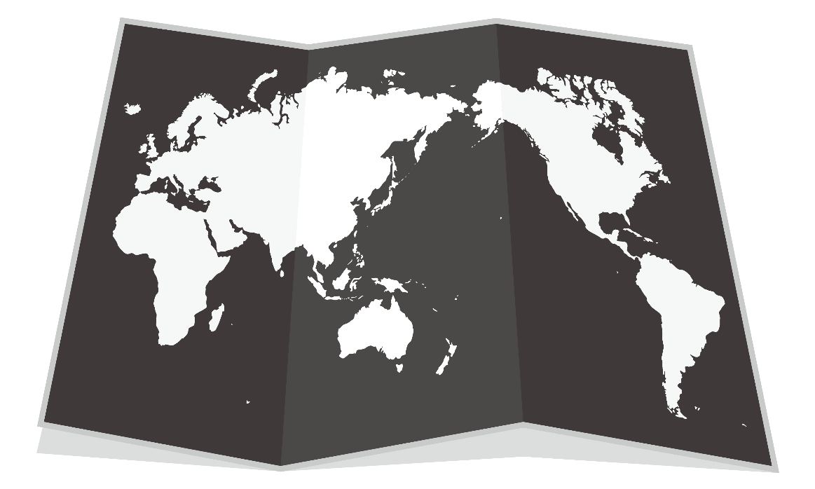
Social Trends
運搬に関する課題
運搬需要の増加
大量生産・大量消費
超 高齢化社会
労働時間問題
人手不足
過負荷

Slide 3
Transportation & Robots
大
Size
重機
船
車
トラック
短
遠
距離
人
Robots
飛行機
小
運搬にはRobotsの可能性がある

Slide 4
Robots = MIRS1704
運搬における人間の負担を補う

Slide 5
MIRS1704’s Potential
新規市場である短距離運搬小型ロボットのマーケットは企業の参入も最近増えているホットなマーケットである。
高専祭アンケートより

Slide 6
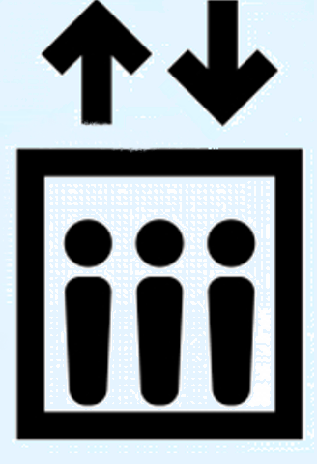
MIRS1704’s Function
Mechanism
Smart Phone
Elevator
Running
Cost : 23,780 yen

Slide 7
Function
計14個のセンサで安定走行！

Slide 8
Function
エレベータは展示ブースで！！

Slide 9
Function
音声で出発、到着をお知らせ

Slide 10
Function
スマホと通信

Slide 11
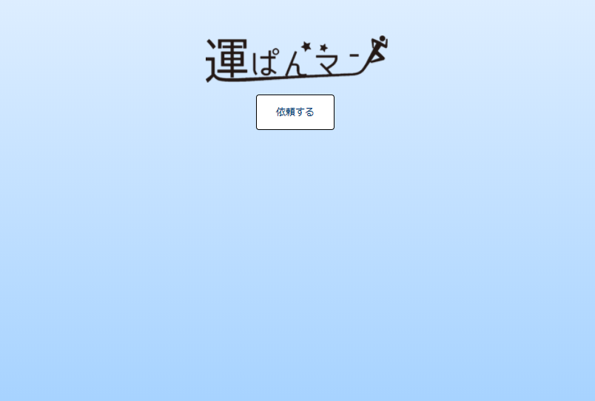
デモ動作

Slide 12
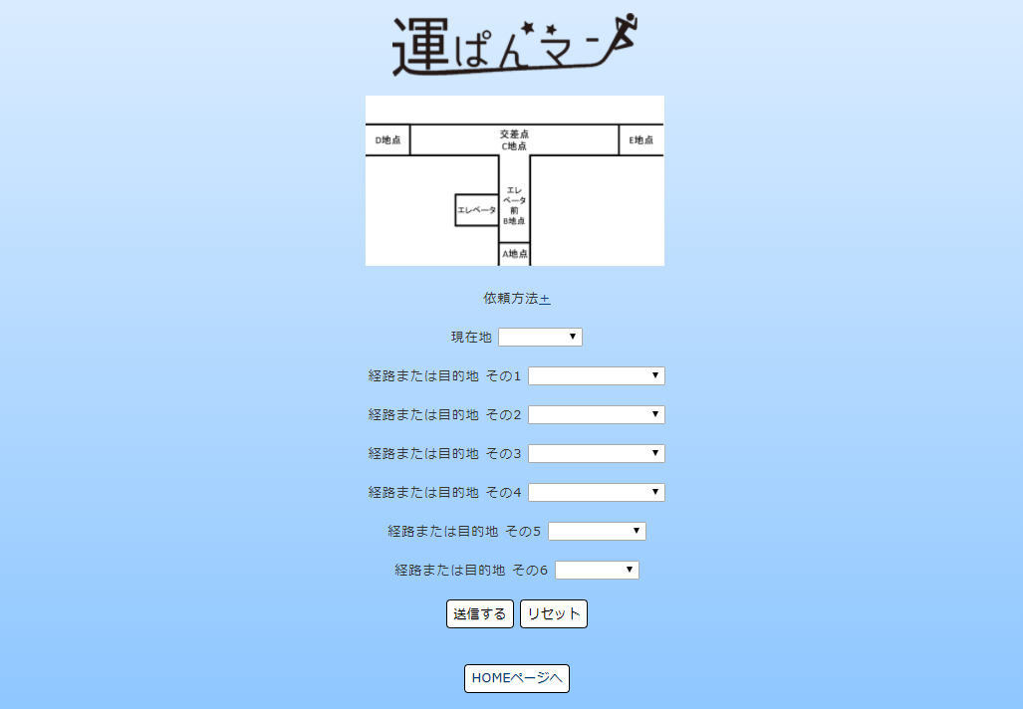
デモ動作
現在地と通過点、目的地を地図を元に選択！！

Slide 13
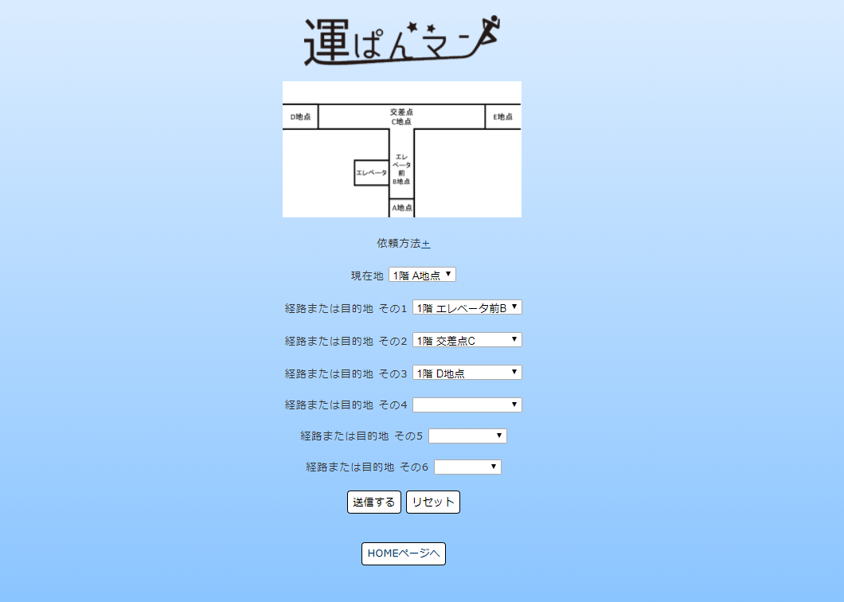
デモ動作
送信をクリック

Slide 14
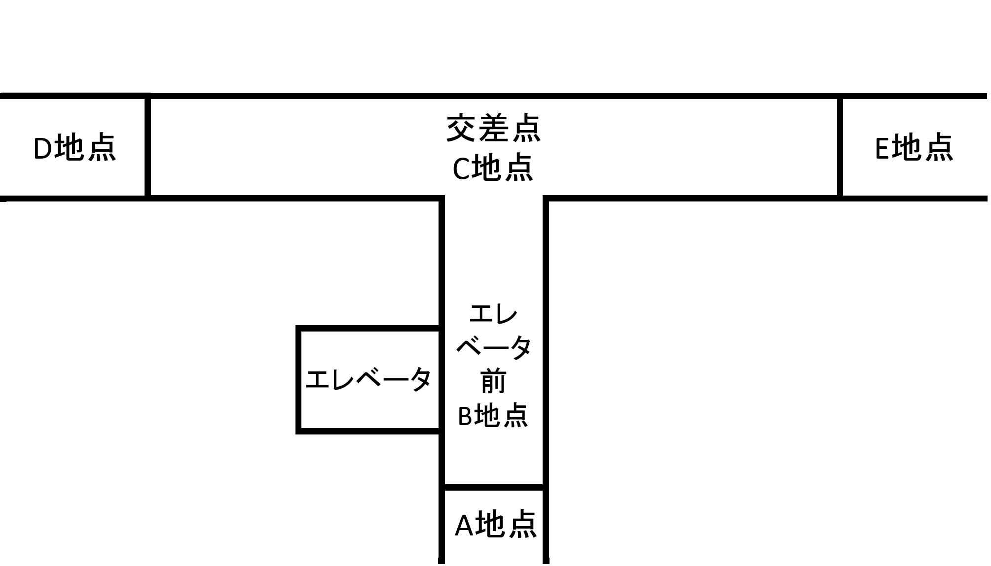
運搬完了
デモ動作
運搬開始

Slide 15
Future Of Transportation
短距離運搬を担う小型ロボットの未来像
配送・配達はロボットが行う
家事の負担も軽減
AEDの運搬など医療現場でも活躍

Slide 16
Future Of Transportation
is future of transportation.

